Slide 1
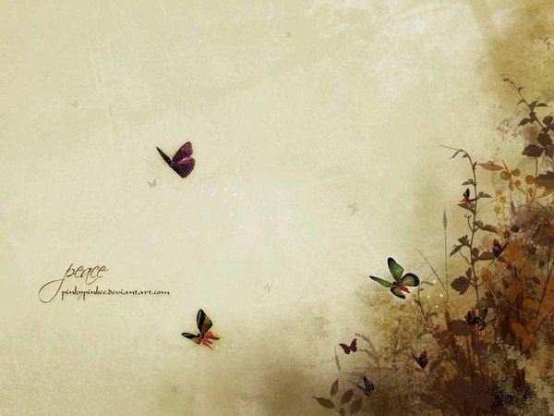
5 装满昆虫的衣袋

Slide 2
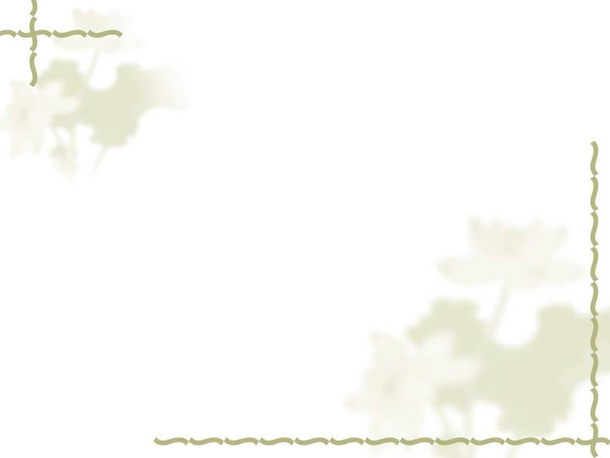
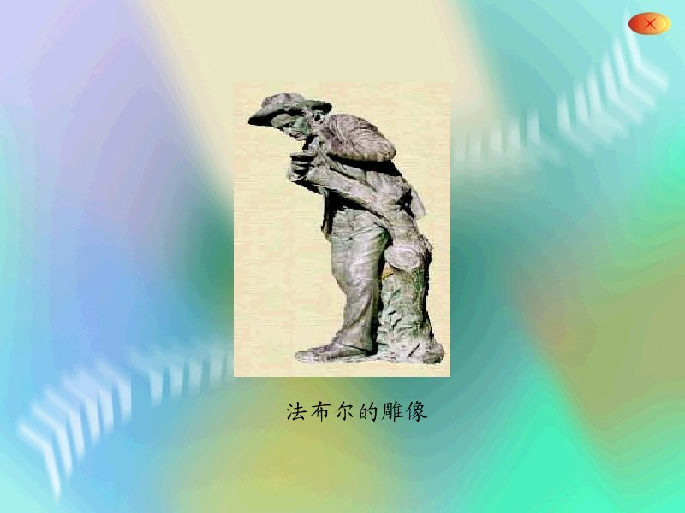

Slide 3
法布尔从小就对小虫子非常着迷。

Slide 4
村子里小溪纵横,花草丛生,附近丛林中鸟栖虫居,各种可爱的小动物跑来跑去.

Slide 5
思考：
课文主要通过哪两件事来描写法布尔对昆虫的着迷？将能表现法布尔对昆虫着迷的句子划下来。

Slide 6
“妈妈,我在这儿呢!瞧,我抓到了那只会唱歌的虫子!”

Slide 7
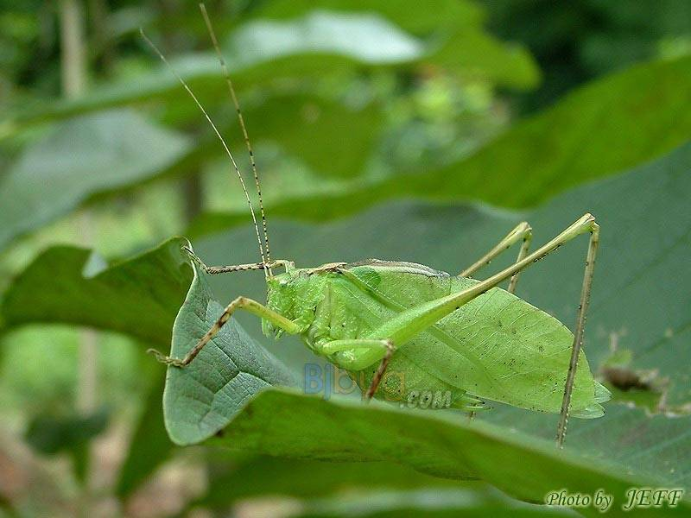
“妈妈，我在这儿呢！瞧，我抓到了那只会唱歌的虫子！”妈妈一看，儿子的手里拿着一只全身翠绿、触角细长的纺织娘。三天前，法布尔就告诉她，花丛里，经常传出一种动听的声音，不知是谁在唱歌。现在，他终于找到了这位“歌唱家”。
三天前
终于

Slide 8
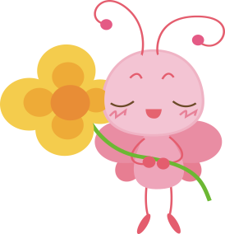

5、有一次，法布尔正在细心地观察周围的一切，忽然，一只闪烁着金属光泽的小甲虫在他眼前掠过。“嗬！真漂亮！”他边叫边用小手扑过去，敏捷地捉住了它。这只甲虫比樱桃还要小，颜色比蓝天还要蓝。法布尔高兴极了。他把这个小宝贝放进蜗牛壳里，包上树叶，装进自己的衣袋，打算回家后再好好欣赏。这一天，他还拣了好多的贝壳和彩色的石子，把两个衣袋塞得鼓鼓囊囊的。
6、夕阳西下，法布尔赶着鸭子，满载而归，心里甜滋滋的。
“嗬！真漂亮！”
这只甲虫
比樱桃还要小，
颜色比蓝天还要蓝。
从“放进”“包上”“装进”这些词你体会到了什么？

Slide 9
7、“你这可恶的小傻瓜！”法布尔一回到家，父亲就怒气冲冲地责骂他，“我叫你去放鸭子，你倒好，只顾自己玩，拣这些没用的玩意儿！快给我扔了！”
8、母亲也在一旁厉声地责备：“拣石子干什么？撑破了裤兜！老是捉小虫子，不叫你的小手中毒才怪呢！”
9、法布尔难过极了，眼泪刷刷地往下掉，很不情愿地把心爱的小宝贝放进了垃圾堆。
10、可是父母的责骂丝毫没能阻止法布尔对昆虫的迷恋。以后每次放鸭，他仍然兴致勃勃地拣那些“没用的玩意儿”，背着大人把衣袋装得鼓鼓的，躲起来偷偷地玩。
这里的“放”可以改成“扔”“丢”吗？

Slide 10
法布尔从着迷到_______________的程度.

Slide 11
法布尔从着迷到 迷 恋 的程度.

Slide 12
对小虫子着迷的法布尔,更是 有探究精神 的法布尔。
对昆虫迷恋的法布尔更是 ________________的法布尔.

Slide 13
对小虫子着迷的法布尔,更是 有探究精神 的法布尔。
对昆虫迷恋的法布尔更是 有执著精神的法布尔.

Slide 14
其实,法布尔出生在贫苦的农村家庭,靠自己打工,才上了小学,中学.终于通过努力当上了中学教师.他一直保持着研究昆虫的热情,自学成才,写了许多关于昆虫的论文,虽然收入不高,却节省每一分钱,购买用于昆虫的坛罐箱笼一点一点阔增设备,甚至花了毕生的积蓄,买了一处偏僻的老旧民宅,全家搬到这里,研究昆虫,可以说他将自己的一生都置利于研究昆虫上,耗尽毕生的心血财富,可以说,对研究昆虫到了一种如痴如醉的境地.

Slide 15
11、正是这种对昆虫的痴迷，把法布尔引进了科学的殿堂。后人为了纪念法布尔，在为他建造的雕像上，把两个衣袋做得高高地鼓起，好像里面塞满了许许多多昆虫。
兴趣是最好的老师，对某件事情产生了兴趣，我们就会全身心地投入进去，做得那么有滋有味，兴趣盎然，忘记了周围的一切，甚至忘记了自己。——法布尔

Slide 16
法布尔对小虫子已经达到痴迷的程度．

Slide 17
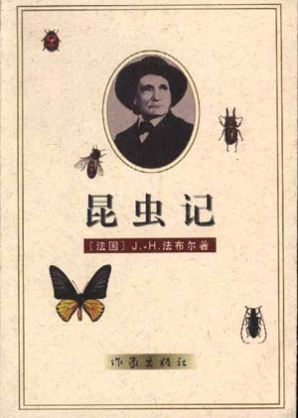
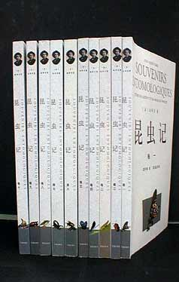

Slide 18

The end
thank you

Slide 19
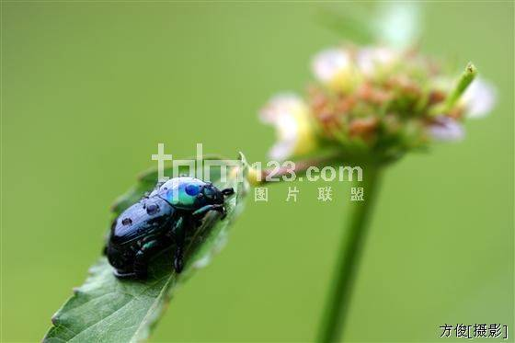

这只甲虫比樱桃还要小，颜色比蓝天还要蓝。

Slide 20

请你来做法布尔
它把这个小宝贝（ ）地放进蜗牛壳里，( ）地包上树叶，( ）地装进自己的衣袋，打算回家后再好好欣赏。

Slide 21
2、一天傍晚，暮色笼罩了田野，爸爸妈妈忙完农活正要回家，法布尔不见了。他们不由得焦急起来，在田野上边跑边呼喊儿子。
3、“妈妈，我在这儿呢！瞧，我抓到了那只会唱歌的虫子！”妈妈一看，儿子的手里拿着一只全身翠绿、触角细长的纺织娘。三天前，法布尔就告诉他，花丛里经常传出一种动听的声音，不知是谁在唱歌。现在，他终于找到了这位“歌唱家”。
4、八九岁的时候，父亲叫他去放鸭子。他把鸭子赶进池塘以后，就去水边逮蝴蝶、捉甲虫，或是蹲下来静静地观察奇妙的水底世界：漂亮的螺壳、来回穿梭的游鱼、五彩缤纷的蠕虫……

Slide 22
5、有一次，法布尔正在细心地观察周围的一切，忽然，一只闪烁着金属光泽的小甲虫在他眼前掠过。“嗬！真漂亮！”他边叫边用小手扑过去，敏捷地捉住了它。这只甲虫比樱桃还要小，颜色比蓝天还要蓝。法布尔高兴极了。他把这个小宝贝放进蜗牛壳里，包上树叶，装进自己的衣袋，打算回家后再好好欣赏。这一天，他还拣了好多的贝壳和彩色的石子，把两个衣袋塞得鼓鼓囊囊的。
6、夕阳西下，法布尔赶着鸭子，满载而归，心里甜滋滋的。

Slide 23
7、“你这可恶的小傻瓜！”法布尔一回到家，父亲就怒气冲冲地责骂他，“我叫你去放鸭子，你倒好，只顾自己玩，拣这些没用的玩意儿！快给我扔了！”
8、母亲也在一旁厉声地责备：“拣石子干什么？撑破了裤兜！老是捉小虫子，不叫你的小手中毒才怪呢！”
9、法布尔难过极了，眼泪刷刷地往下掉，很不情愿地把心爱的小宝贝放进了垃圾堆。
10、可是父母的责骂丝毫没能阻止法布尔对昆虫的迷恋。以后每次放鸭，他仍然兴致勃勃地拣那些“没用的玩意儿”，背着大人把衣袋装得鼓鼓的，躲起来偷偷地玩。

